Slide 1


Slide 2
WiFi
A Wi-Fi (WiFi, Wifi vagy wifi), az IEEE által kifejlesztett vezeték nélküli mikrohullámú kommunikációt (WLAN) megvalósító, széleskörűen elterjedt szabvány (IEEE 802.11) népszerű neve
Az OSI modell két legalsó rétegét, a fizikai és az adatkapcsolati réteget definiálja
Fizikai réteg szempontjából három lehetőséget határoz meg:
IR – infravörös – közvetlen rálátás szükséges, sebesség max. 2 Mb/s
DSSS (Direct Sequence Spread Spectrum) – 5 GHz, redundancia a kódban
FHSS (Frequency Hopping Spread Spectrum) – frekvenciaugrásos szórt spektrum, 2,4 GHz
OFDM (Orthogonal Frequency Divide Multiplexing / Modulation)

Slide 3
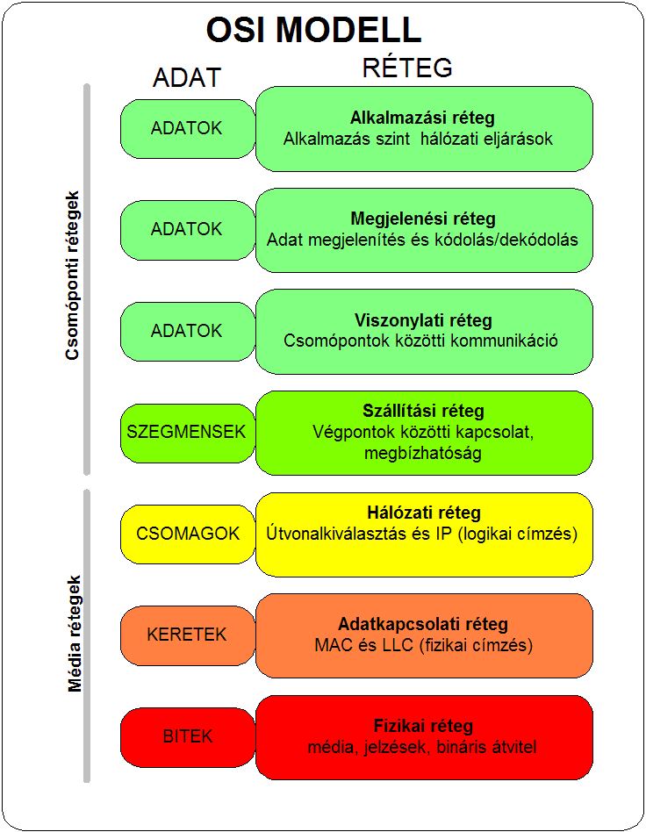
Az útvonalválasztók (router-ek) ezen a szinten működnek
Ez az a réteg, ahol a bridge-ek és switch-ek működnek.

Slide 4
IEEE 802.11
IEEEszabvány | Megjelenés ideje | Működési frekvencia (GHz) | Sebesség (jellemző) (Mbit/s) | Sebesség (maximális) (Mbit/s) | Hatótávolság beltéren (méter) | Hatótávolság kültéren (méter)
Eredeti 802.11 | 1997 | 2,4 | 0,9 | 2 | ~20 | ~100
802.11a | 1999 | 5 | 23 | 54 | ~35 | ~120
802.11b | 1999 | 2,4 | 4,3 | 11 | ~38 | ~140
802.11g | 2003 | 2,4 | 19 | 54 | ~38 | ~140
802.11n | 2009 | 2,4 / 5 | 74 | 600(MIMO) | ~70 | ~250
802.11ac | 2012 | 5 | 200 | 6930 | ~50 | ~5000

Slide 5

IEEE 802.11n-2009

Slide 6
IEEE 802.11n-2009
Újdonságok:
frame aggregation
40 MHz (dupla) sávszélesség
MIMO
beamforming
Egy adatfolyam elvi csúcssebessége
20 MHz-en 75 Mbps,
40 MHz-en a duplájára, 150 Mbps-ra.
Egy, két, három adatfolyamos (datastream) Wi-Fi routrek (1,2,3 antennával), 150, 300 és 450 Mbps-os elvi csúcssebességgel.

Slide 7
Frame Aggregation
Frame aggregation increases throughput by sending two or more data frames in a single transmission.

Slide 8
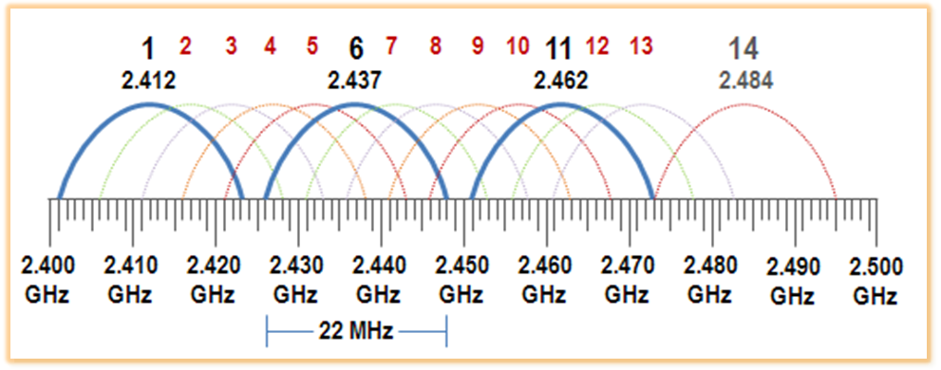
2.4 GHz
A 2,4 GHz-es tartomány nagyon telített (további Wi-Fi, Bluetooth és egyéb rádiós átvitelt használó eszközök jeleivel)
mikrohullámú sütők is zavarják
az egyes csatornák átfedik egymást

Slide 9
40 MHz sávszélesség – 2.4 GHz-en
Nem ajánlott
Elvileg a duplájára nő a sávszélesség (75 Mbps -> 150 Mbps)
Primary channel + secondary channel (above or below) (két csatornát összefűz, a középfrekvencia a két csatorna között lesz)

Slide 10
40 MHz sávszélesség – 2.4 GHz-en
Primary channel | 20 MHz | 40 MHz above |  |  | 40 MHz below
 | Blocks | 2nd ch. | Center | Blocks | 2nd ch. | Center | Blocks
1 | 1–3 | 5 | 3 | 1–7 | N/A
2 | 1–4 | 6 | 4 | 1–8 | N/A
3 | 1–5 | 7 | 5 | 1–9 | N/A
4 | 2–6 | 8 | 6 | 2–10 | N/A
5 | 3–7 | 9 | 7 | 3–11 | 1 | 3 | 1–7
6 | 4–8 | 10 | 8 | 4–12 | 2 | 4 | 1–8
7 | 5–9 | 11 | 9 | 5–13 | 3 | 5 | 1–9
8 | 6–10 | 12 | 10 | 6–13 | 4 | 6 | 2–10
9 | 7–11 | 13 | 11 | 7–13 | 5 | 7 | 3–11
10 | 8–12 | N/A |  |  | 6 | 8 | 4–12
11 | 9–13 | N/A |  |  | 7 | 9 | 5–13
12 | 10–13 | N/A |  |  | 8 | 10 | 6–13
13 | 11–13 | N/A |  |  | 9 | 11 | 7–13

Slide 11
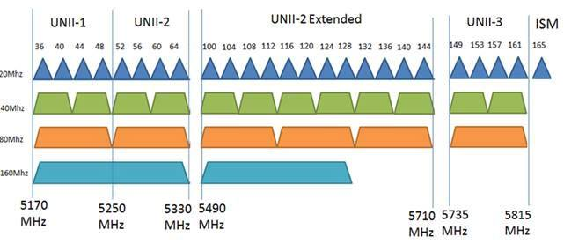
5 Ghz
5 GHz-es tartományban kevesebb a zavar
21 darab nem átfedő 20 MHz-es,
vagy 9 darab nem átfedő 40 MHz-es csatorna

Slide 12
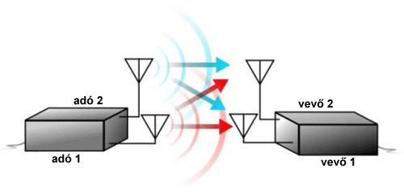
MIMO
Multiple-Input and Multiple-Output
Egyidejűleg több adatkapcsolatot hoz létre több antennával (egy antenna egyszerre csak egy adatkapcsolatban tud résztvenni) Spatial Division Multiplexing (SDM) segítségével (OFDM).
Több antennán, ugyanazon a csatornán
(3G és 4G is használja)

Slide 13
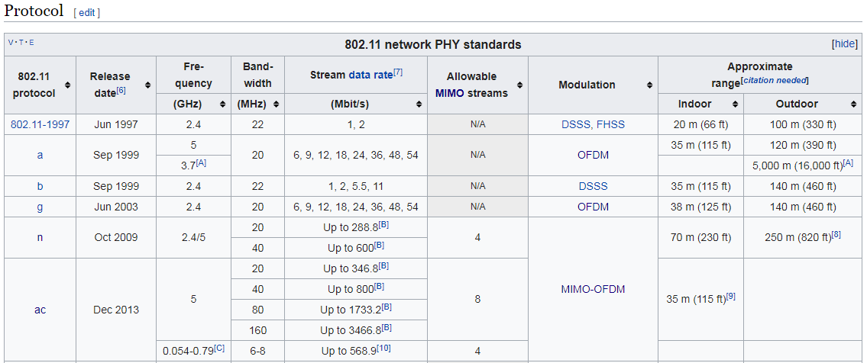
MIMO

Slide 14
MIMO
Alapesetben egy másik adás ugyanazon a frekvencián interferenciát okoz, mely rontja a kommunikációt.
MIMO esetében:
az adó a rádiójeleket ugyanakkor, ugyanazon a frekvencián küldi, viszont más antennákon.
Az útvonalak polarizált antennákkal vagy többutas csatornákkal jöhetnek létre.
A különböző útvonalon, különböző időben érkező jeleket külön tudja kezelni a vevő.

Slide 15
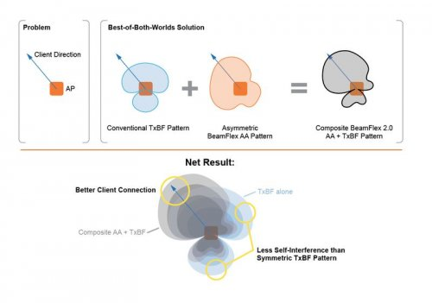
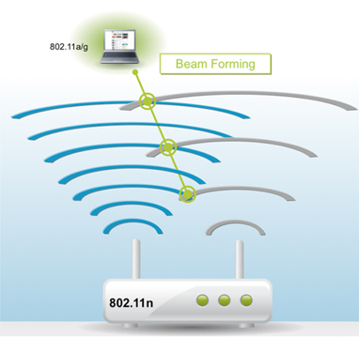
Spatial Beamforming (térbeli nyalábformálás)
Minél több antenna, annál jobban működik

Slide 16
Spatial Beamforming (térbeli nyalábformálás)
Mindkét eszköznek ugyanolyan beamformingot kell használnia
Beamforming solutions
Aperture synthesis
Inverse synthetic aperture radar (ISAR)
Phased array antennas, which uses beamforming to steer the beam
Sonar, side-scan sonar
Synthetic aperture radar
Synthetic aperture sonar
Thinned array curse
Window function
Synthetic aperture magnetometry (SAM)
Microphone array
Zero-forcing precoding
Multibeam echosounder
Pencil (optics)

Slide 17
Spatial Beamforming (térbeli nyalábformálás)
Explicit nyalábformálás: A kliens WLAN adaptere és routere mindketten támogatják a nyalábformálási technológiát. Ez a technológia lehetővé teszi, hogy az eszközök megbeszéljék egymás között a csatornabecslést és a kormányzási irányt, így növelik a letöltési és feltöltési sebességet (Másnéven [Explicit Beamforming])
Univerzális nyalábformálás: Azok a régi vezeték nélküli adapterek esetén, amelyek nem támogatják a nyalábformálást, a router megbecsüli a csatornát, és meghatározza a kormányzási irányt, így fokozva a letöltési sebességet. (Másnéven [Implicit Beamforming])

Slide 18
Antennák száma
a x b : x
a - az adó antennáinak száma (transmit)
b - a vevő antennáinak száma (receive)
c - a maximum „data spatial stream” amit használni lehet
Maximum 4 x 4 : 4 (az n-es szabványban)

Slide 19
Adatsebesség / Moduláció
Modulation and coding schemes
MCS index | Spatial streams | Modulation type | Coding rate | Data rate (in Mbit/s)^{[a]}
 |  |  |  | 20 MHz channel |  | 40 MHz channel
 |  |  |  | 800 ns GI | 400 ns GI | 800 ns GI | 400 ns GI
0 | 1 | BPSK | 1/2 | 6.5 | 7.2 | 13.5 | 15
1 | 1 | QPSK | 1/2 | 13 | 14.4 | 27 | 30
2 | 1 | QPSK | 3/4 | 19.5 | 21.7 | 40.5 | 45
3 | 1 | 16-QAM | 1/2 | 26 | 28.9 | 54 | 60
4 | 1 | 16-QAM | 3/4 | 39 | 43.3 | 81 | 90
5 | 1 | 64-QAM | 2/3 | 52 | 57.8 | 108 | 120
6 | 1 | 64-QAM | 3/4 | 58.5 | 65 | 121.5 | 135
7 | 1 | 64-QAM | 5/6 | 65 | 72.2 | 135 | 150
…
15 | 2 | 64-QAM | 5/6 | 130 | 144.4 | 270 | 300
…
23 | 3 | 64-QAM | 5/6 | 195 | 216.7 | 405 | 450
…
31 | 4 | 64-QAM | 5/6 | 260 | 288.8 | 540 | 600
Modulation and Coding Scheme (MCS)

Slide 20
Modulation Type
PSK (Phase-shift keying) - Fázisbillentyűzés
BPSK – Binary PSK - kétállapotú
QPSK – Quadrature PSK - négyállapotú
xx-QAM – (Quadrature Amplitude Modulation) - Kvadratúra amplitúdómoduláció
az információt részben a vivőhullám amplitúdójának változtatásával, részben annak fázisváltoztatásával kódoljuk.
… ez is egy külön szakma

Slide 21
Adatsebesség / Moduláció
Modulation and coding schemes
MCS index | Spatial streams | Modulation type | Coding rate | Data rate (in Mbit/s)^{[a]}
 |  |  |  | 20 MHz channel |  | 40 MHz channel
 |  |  |  | 800 ns GI | 400 ns GI | 800 ns GI | 400 ns GI
0 | 1 | BPSK | 1/2 | 6.5 | 7.2 | 13.5 | 15
1 | 1 | QPSK | 1/2 | 13 | 14.4 | 27 | 30
2 | 1 | QPSK | 3/4 | 19.5 | 21.7 | 40.5 | 45
3 | 1 | 16-QAM | 1/2 | 26 | 28.9 | 54 | 60
4 | 1 | 16-QAM | 3/4 | 39 | 43.3 | 81 | 90
5 | 1 | 64-QAM | 2/3 | 52 | 57.8 | 108 | 120
6 | 1 | 64-QAM | 3/4 | 58.5 | 65 | 121.5 | 135
7 | 1 | 64-QAM | 5/6 | 65 | 72.2 | 135 | 150
…
15 | 2 | 64-QAM | 5/6 | 130 | 144.4 | 270 | 300
…
23 | 3 | 64-QAM | 5/6 | 195 | 216.7 | 405 | 450
…
31 | 4 | 64-QAM | 5/6 | 260 | 288.8 | 540 | 600
Hasznos adattartalom

Slide 22
Guard Interval – védelmi intervallum
A digitális távközlésben alkalmazott eljárás az interferencia kiküszöbölésére
„Azokat a jeleket, melyek adott időrésen – a védelmi intervallumon (Guard Interval; GI) - belül érkeznek, a rendszer hasznos jelként tudja feldolgozni. A védelmi intervallum növelése javítja a reflektált hullámokkal szembeni védelmet, viszont csökkenti a hasznos adatsebességet.„
802.11 szabvány alapértelmezett GI-je 0,8μs.
Az n-es szabvány támogatja a 0,4μs GI-t is.
Ez a megoldás 11%-kal növeli az adatsebességet.
HA jó a vétel

Slide 23
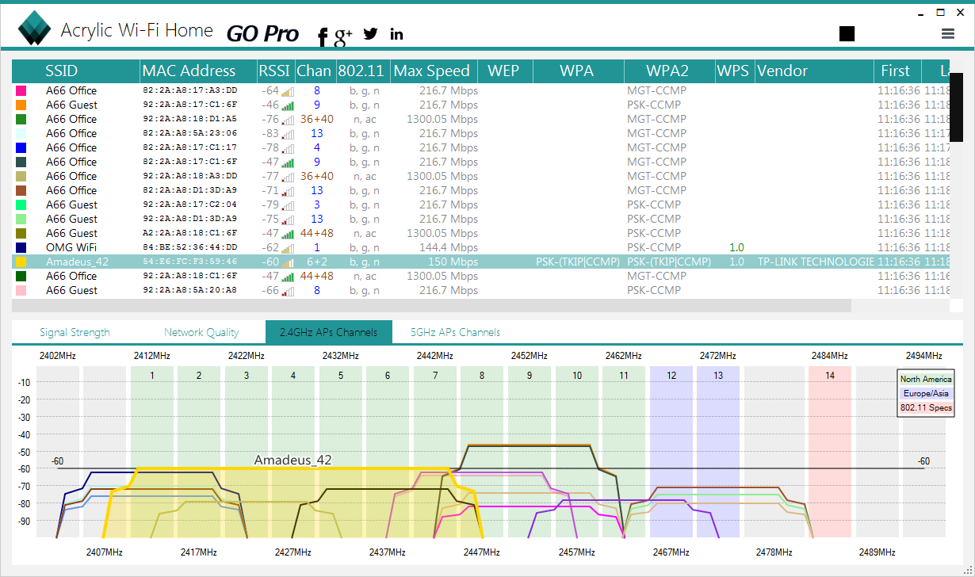
80MHz – 3 datastream

Slide 24
Adatsebesség / Moduláció
Modulation and coding schemes
MCS index | Spatial streams | Modulation type | Coding rate | Data rate (in Mbit/s)^{[a]}
 |  |  |  | 20 MHz channel |  | 40 MHz channel
 |  |  |  | 800 ns GI | 400 ns GI | 800 ns GI | 400 ns GI
0 | 1 | BPSK | 1/2 | 6.5 | 7.2 | 13.5 | 15
1 | 1 | QPSK | 1/2 | 13 | 14.4 | 27 | 30
2 | 1 | QPSK | 3/4 | 19.5 | 21.7 | 40.5 | 45
3 | 1 | 16-QAM | 1/2 | 26 | 28.9 | 54 | 60
4 | 1 | 16-QAM | 3/4 | 39 | 43.3 | 81 | 90
5 | 1 | 64-QAM | 2/3 | 52 | 57.8 | 108 | 120
6 | 1 | 64-QAM | 3/4 | 58.5 | 65 | 121.5 | 135
7 | 1 | 64-QAM | 5/6 | 65 | 72.2 | 135 | 150
…
15 | 2 | 64-QAM | 5/6 | 130 | 144.4 | 270 | 300
…
23 | 3 | 64-QAM | 5/6 | 195 | 216.7 | 405 | 450
…
31 | 4 | 64-QAM | 5/6 | 260 | 288.8 | 540 | 600

Slide 25
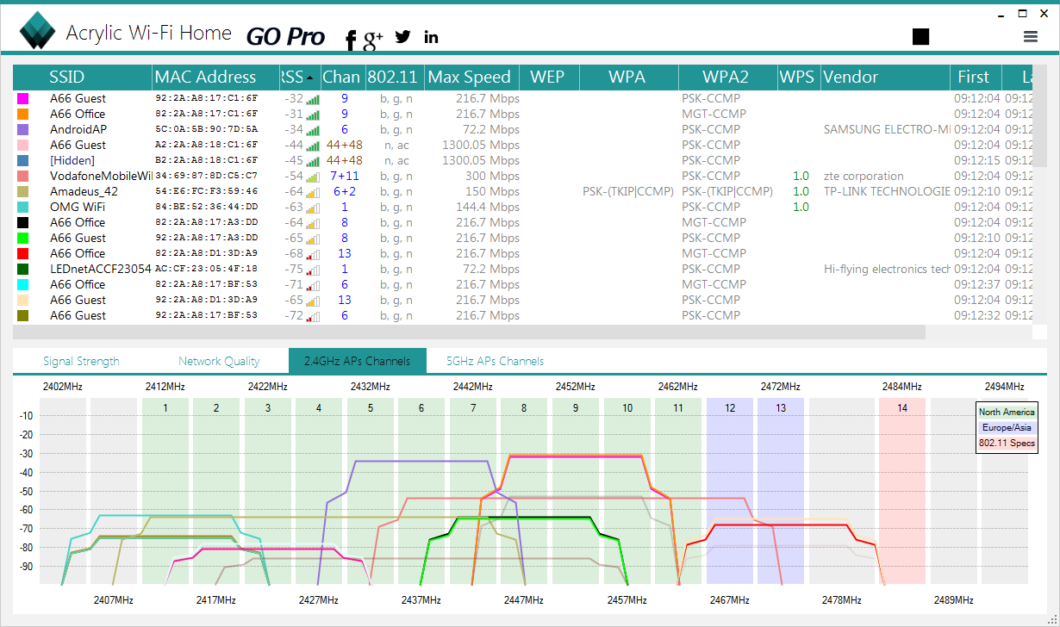

Slide 26
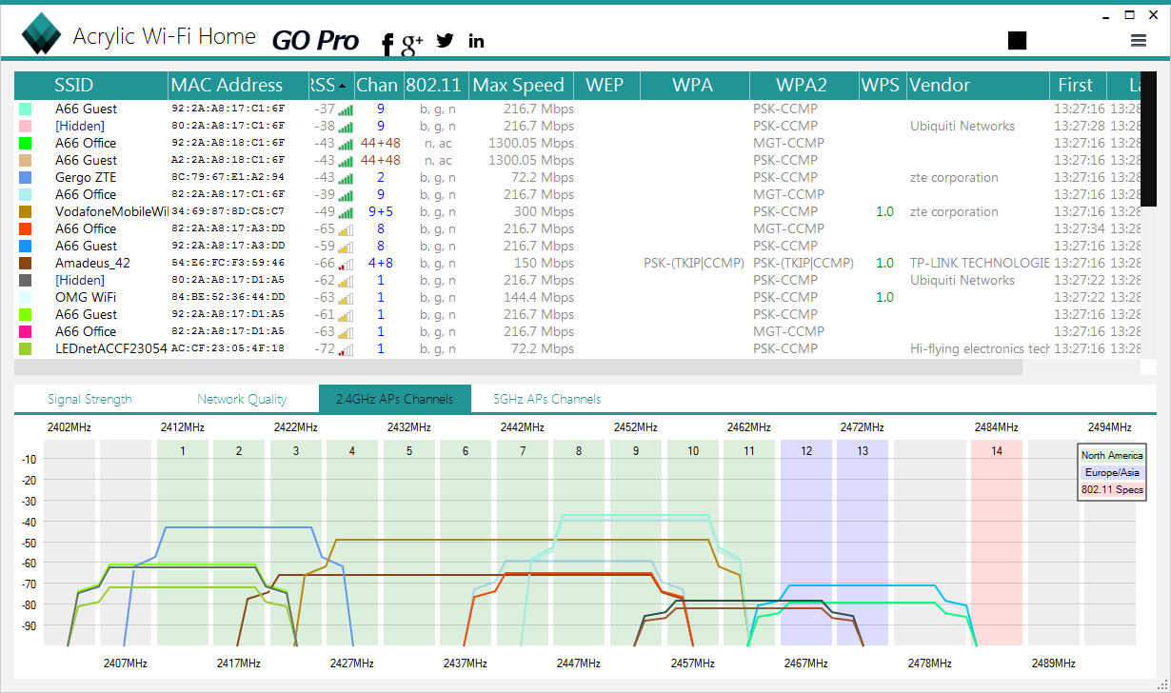
Kérdés: Melyik csatornán jobb a vétel?
Ahol másik adó is sugároz
Két használt csatorna között, ahova a használt csatornák is belógnak?

Slide 27
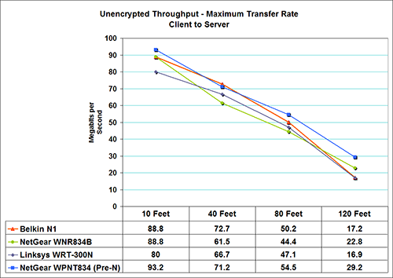
Sebesség
Elméleti != gyakorlati
3m
25m

Slide 28
Titkosítás
WEP - Wired Equivalent Privacy – vezetékessel egyenértékű biztonságú hálózat
komoly gyengeséget találtak rajta a kriptográfiai szakemberek,
percek alatt feltörhető
WPA - Wi-Fi Protected Access - ideiglenes megoldás volt a végleges elkészültéig
TKIP - Temporal Key Integrity Protocol
RC4 – titkosítási metódus
WPA2 - nem működik néhány régebbi hálózat kártyával
CCMP – a TKIP helyett
AES - Advanced Encryption Standard (AES based CCMP)

Slide 29
Titkosítás
WPA / WPA2
- PSK (Pre-Shared Key) / Personal -> közös jelszó (A66 Guest)
- MGT (Management) / Professional -> egyedi jelszó (A66 Office)
1. WPA2 + AES
2. WPA + AES
3. WPA + TKIP/AES (vagy TKIP+AES)
4. WPA + TKIP
5. WEP
6. Open Network (no security at all)

Slide 30
Működési módok
Access Point bárki csatlakozhat
Client Mode AP-hoz csatlakozhat (+ethernet eszköz)
Bridge / Point-to-Point csak két AP, senki más
Point-to-Multipoint kevés eszköz támogatja
Repeater
WDS – Bridge mód -> bridge
WDS – Repeater/AP mód más wifi eszköz is csatlakozhat

Slide 31
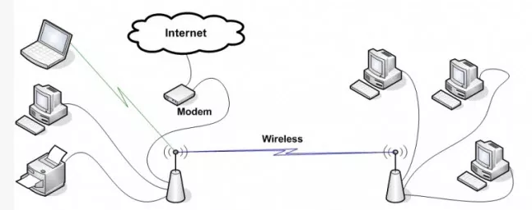
WDS - Wireless Distribution System
Bridging
Két AP-t köt össze, vezeték nélküli kliensek nem csatlakozhatnak
Repeating
Két AP-t köt össze, vezeték nélküli kliensek is csatlakozhatnak

Slide 32
Repeater
Mindkét Wifi eszköz ugyanazon a csatornán sugároz
A sávszélesség felére csökken (half duplex)
Egész láncolatot lehet összekötni
Különböző gyártók készülékei nem biztos hogy jól működnek együtt

Slide 33
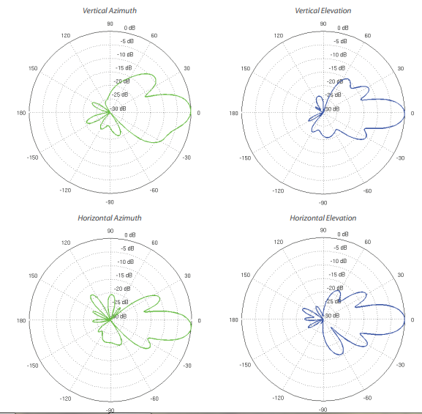
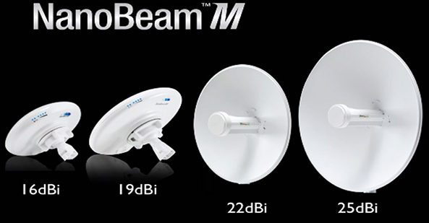
Szektorsugárzó
Bridge vagy Client esetében hazsnos

Slide 34
Moduláció módok
DSSS (Direct Sequence Spread Spectrum)
FHSS (Frequency Hopping Spread Spectrum)
OFDM (Orthogonal Frequency Divide Multiplexing / Modulation)

Slide 35
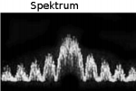
DSSS - Direct Sequence Spread Spectrum
Ennek a módszernek az alapelve, hogy egy a jelfolyamnál sokkal gyorsabb (pl. 11-szeres) pszeudórandom generátorral előállított zagyválókóddal össze XOR-oljuk a bináris adatfolyamunkat, és az így kapott "zajt" visszük át a csatornán. A vevőoldalon ugyanilyen paraméterű pszeudórandom generátorral vissza XOR-olva a vett "zajt", megkapjuk a bitfolyamunkat. Közben a rádiófrekvenciás jelünk energiája ebben az esetünkben 11-szer szélesebb spektrumban lett szétkenve.
www.ham.hu

Slide 36
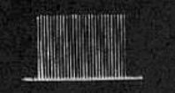
FHSS - Frequency Hopping Spread Spektrum
Egy pszeudórandom generátor által meghatározott frekvencián adunk, majd a következő időpontban egy másik frekvencián folytatjuk. Amennyiben a vevő is ugyanezzel a paraméterű pszeudórandom generátorral rendelkezik, akkor ugyanerre a frekvenciára fog a vevőoldal is váltani, tehát a vevő középfrekvenciás része egy folyamatos spektrumot fog "látni".
Azt, hogy egy adott frekvencián mennyi ideig marad az adás, a tartási idő (dwell time) határozza meg amely a PR kód frekvenciájának a reciproka. Az FHSS tehát az elérhető sávszélességet N részre osztja és ezen N frekvencián ugrál a kód által meghatározott szekvencia szerint. (Bluetooth)
http://www.origo.hu/filmklub/20171121-a-szexbomba-aki-megallitotta-a-torpedokat.html

Slide 37
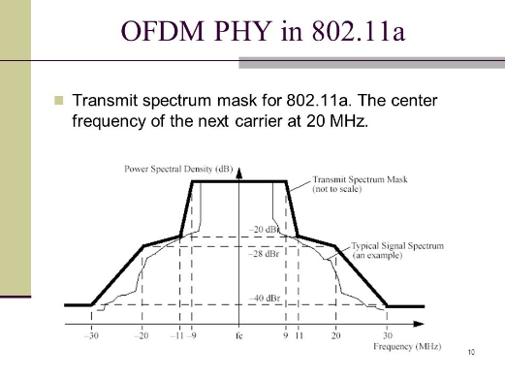
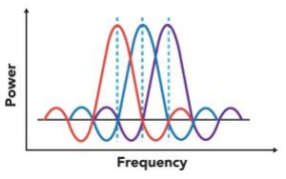
OFDM

Slide 38
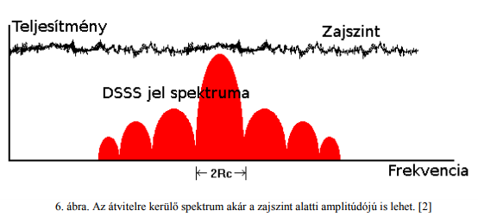
Szórt spektrum előnye
bár alacsonyabb teljesítményt ad egy adott frekvenciaegységre értelmezve, azonban
minél nagyobb a sávszélességünk, annál rosszabb jel-zaj viszonyt is átvészelünk
egy szórt spektrumú adást a klasszikus módszerekkel csak igen nagy teljesítményű és sávszélességű zavarjellel lehetséges zavarni
a kódszekvencia ismerete nélkül a jel lehallgatása lehetetlen (WiFi esetében ez nem áll)
A rádióadás teljesítménye a spektrumban látható görbe alatti terület. Bár az amplitúdók alacsonyak (akár zajszint alattiak 6. ábra), mivel a szórt spektrum következtében lényegesen szélesebb tartományt ölel át, mint az alapsáv, teljesítménye az alapsávval megegyező
WiFi esetében egy csatornán egy időben csak egy forgalmazás történhet, másként ütközés történik.

